Slide 1

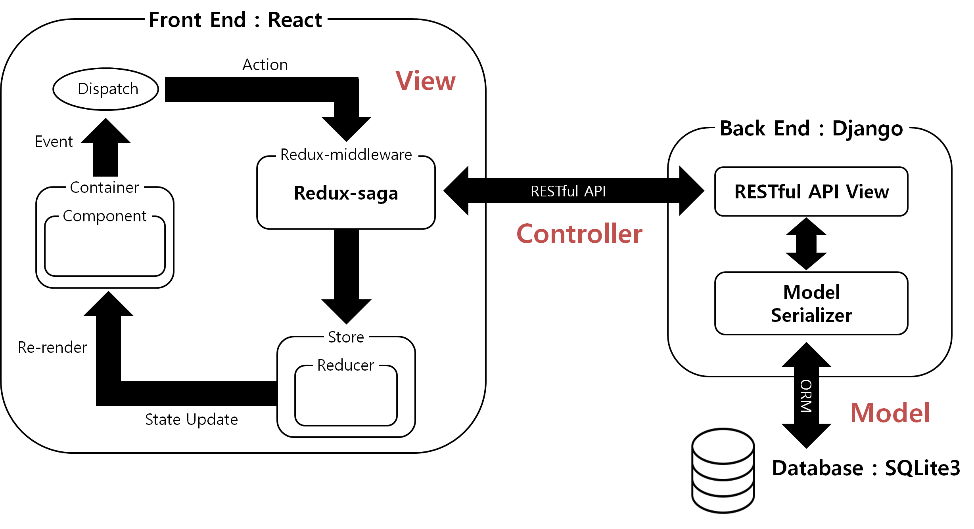
SNU Moyeo
소프트웨어의 개발의 원리와 실습 TEAM 2
Abstract
서울대학교 구성원들이 상호 신뢰를 기반으로 원하는 공동의 목적을 가지고 모임을 주최 및 진행할 수 있도록 돕는 웹 서비스이다.
학교 생활을 하면서 혼자라는 것으로 인해 겪을 수 있는 문제(EX. 공동구매, 음식배달, 스터디)를 해소시키는 것이 주된 목적이다.
타 커뮤니티와 달리 모임의 구성 및 진행을 체계적으로 관리하는 것에 초점을 맞추어 기능과 인터페이스를 구현하였다.
Key Feature
인증 : 휴대폰 인증 및 MySNU 메일 인증 절차를 거치도록 하여 모임 구성에 있어서 상호 신뢰 기반을 마련해주었다.
모임 생성 : 모임에 대한 정보를 설정하여 새로운 모임을 열 수 있다. 이때 추가적으로 다음 맵을 통해 모임 장소를 지정하거나
카카오톡 오픈 채팅방 링크를 지정해줄 수 있다.
모임 참가 및 탈퇴 : 원하는 모임 게시물을 확인하여 참가 혹은 탈퇴가 가능하며, 한 유저는 최대 5개의 모임에만 참여할 수 있다.
모임 모집 및 마감 : 주최자는 자신이 만든 모임의 참여 인원이 최소 인원을 넘으면 모집 마감이 가능하며, 마감 이후에 필요하면 추가 모집을
시작할 수 있다. 자신이 만든 모임이 최소 인원을 충족하면 문자로 알림을 받을 수 있다.
신고 및 벌점 제도 : 악성 사용자에 대한 제재를 가하여 원활한 커뮤니티를 유지할 수 있게 하였다.
Front End & Back End Design
Future Work
카카오 페이를 통한 계좌 관리
카카오 페이 API를 이용한 송금 시스템을 도입하면 택시합승, 공동구매 등과 같은 상황에서 주최자가 모임을 관리하기 편할 것이다.
카카오톡 로그인 혹은 본인 인증 서비스
회원가입 시 일회성으로 본인인증을 하도록 하거나 카카오톡 로그인을 이용하면, 신원 확인 인증 절차가 더욱 간편해질 것이다.
보안 강화: 휴대폰 번호 및 이메일 관리
휴대폰 번호 및 이메일 등의 개인정보가 저장되므로 HTTPS 서비스와 같은 방안을 이용하면 개인정보의 보안성을 향상시킬 수 있을 것이다.

Slide 2
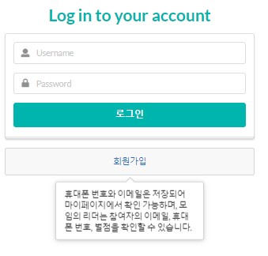
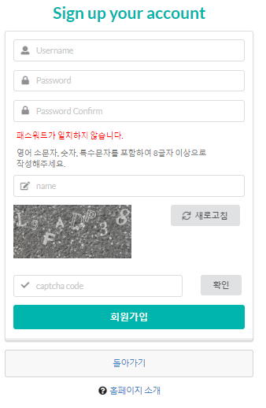
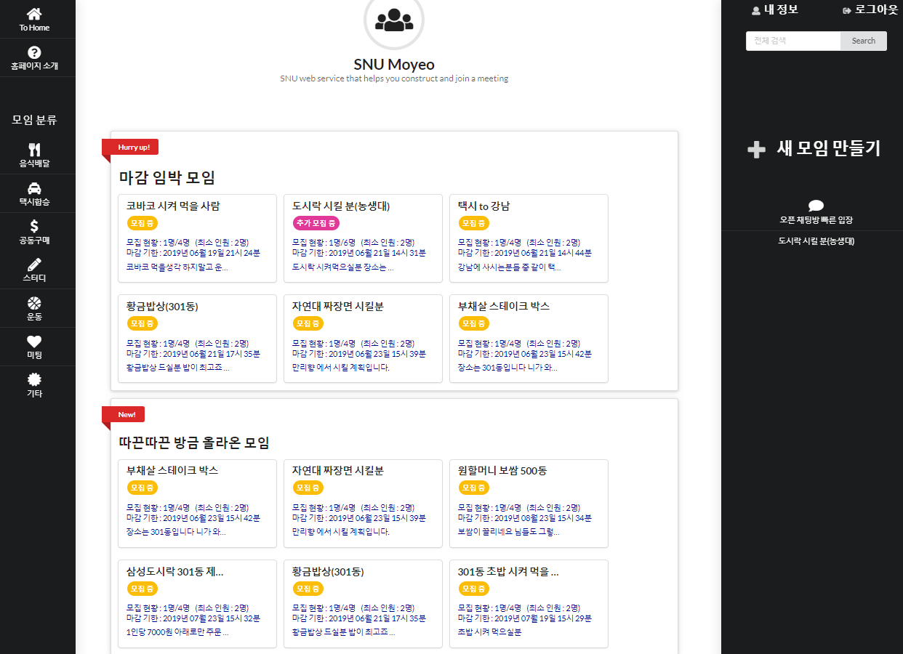
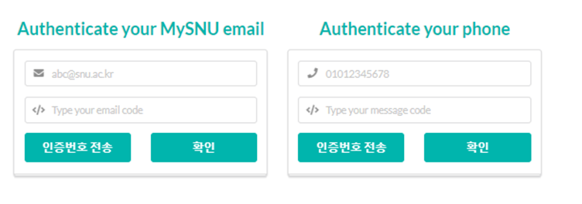
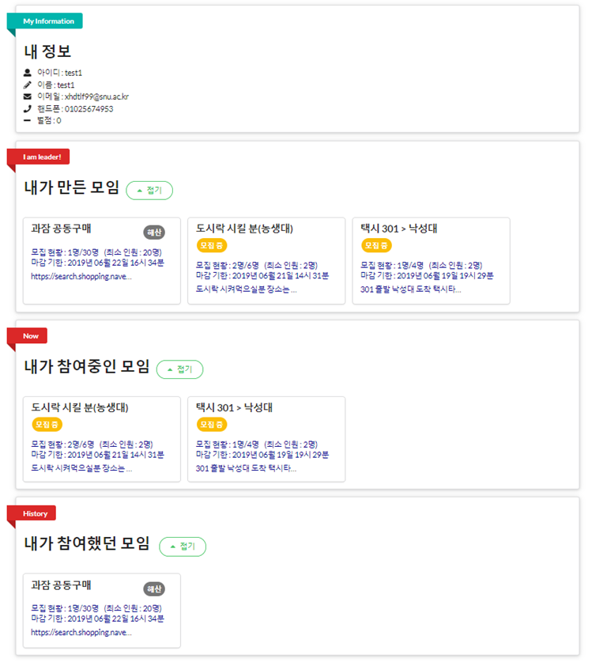
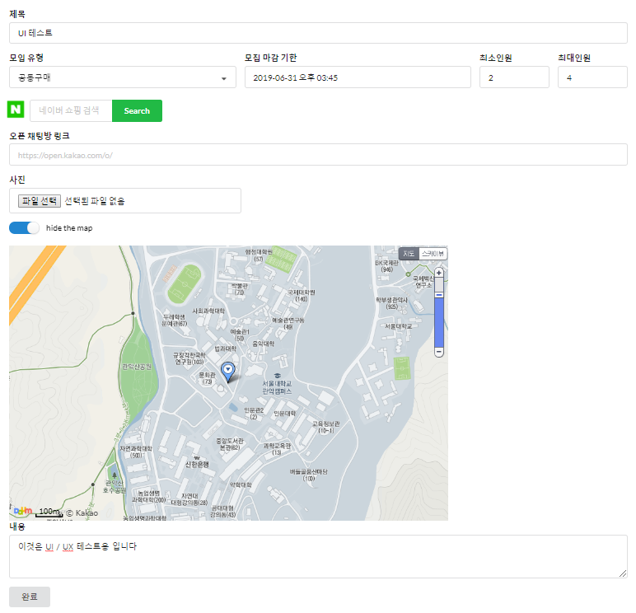
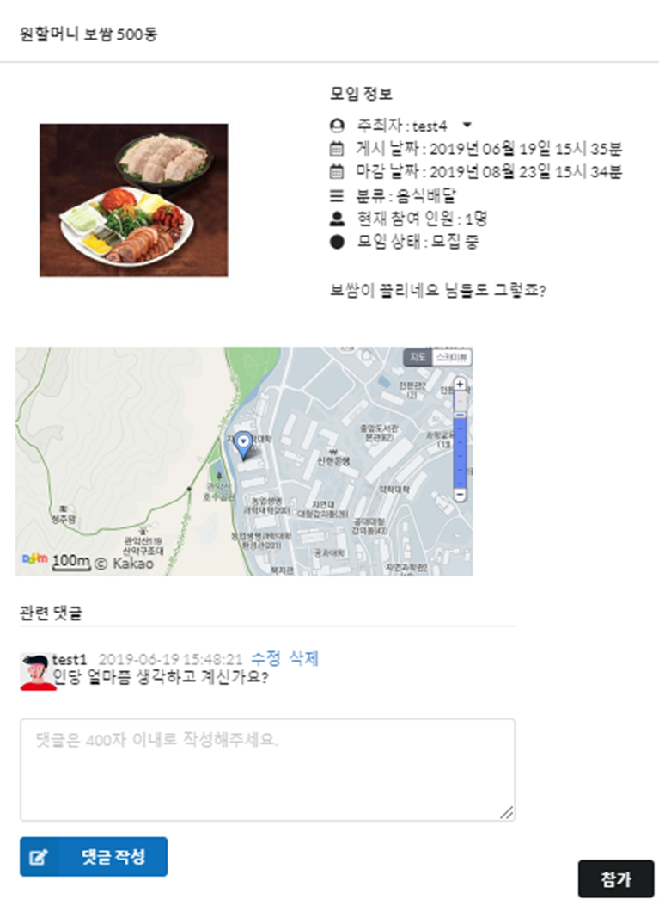
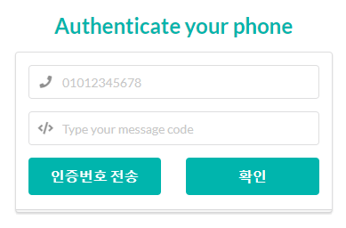

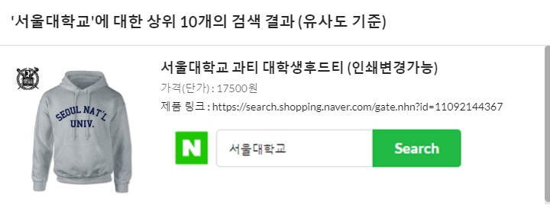
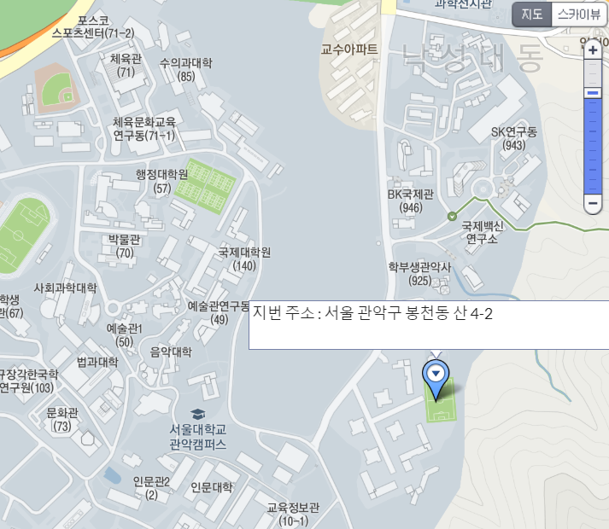

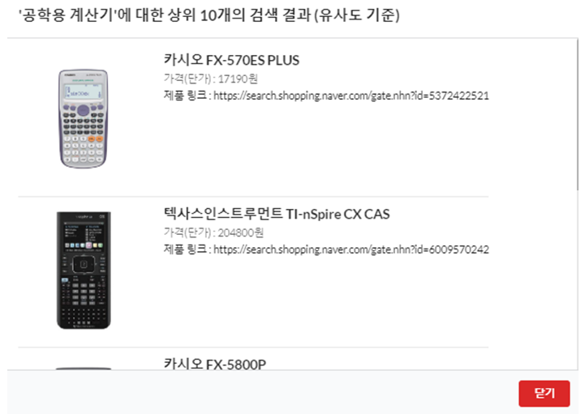
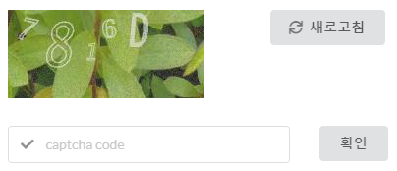
SNU Moyeo
소프트웨어의 개발의 원리와 실습 TEAM 2
User Interface
[ 그림 1 ] 로그인/회원가입 및 인증 페이지
[ 그림 2 ] 메인 페이지
[ 그림 3 ] 내 정보 페이지
[ 그림 4] 모임 생성 페이지
[ 그림 5] 모임 게시물
External API
COOLSMS (REST API)
회원가입 시 휴대폰 본인 인증을 위하여 사용
모임의 최소 인원이 채워질 때 주최자에게 알림 문자
NAVER CAPTCHA (REST API)
회원가입 시 자동가입 방지를 위한 보안문자 API
NAVER SHOPPING (REST API)
공동구매 시 가격 비교를 위한
네이버 쇼핑 검색 API
DAUM MAP API
모임 장소를 지정하기 위한
다음 맵 API

